Slide 2
改进点：
规划幻觉
重训练需求
效果/：
在ALFWorld和ScienceWorld基准测试中
轻量级的 meta planner 可以指导更强大的Agent进行规划。

Slide 3
背景
大型语言模型（LLM）近年来取得了显著进展，使基于LLM的代理能够处理复杂的多步骤任务，如家务和科学实验。这些任务需要高级规划能力，包括理解长期依赖、推理顺序行动和适应动态环境。然而，现有方法往往依赖隐式规划，容易出现规划幻觉（planning hallucinations），且每次新代理都需要重新训练，计算成本高。
此外，一些研究尝试使用显式知识指导，但需要大量人工努力或缺乏质量保证，效果不稳定。

Slide 4
什么是规划幻觉
ReAct (Yao et al., 2022)and Reflexion (Shinn et al., 2024) perform planning on-the-fly during task execution and are prone to getting lost due to planning hallucination
现有latent planning 分类：
ReAct - model’s inner ability
trajectory tuning
OpenManus改造时 没建仓先调了提交代码
显性知识指导：
KnowAgent （Zhu et al.， 2024） 和 WKM （Qiao et al.， 2024）为代理规划过程注入了明确的指导。这两种方法需要微调基本模型，使其与其他代理框架不兼容。

Slide 5
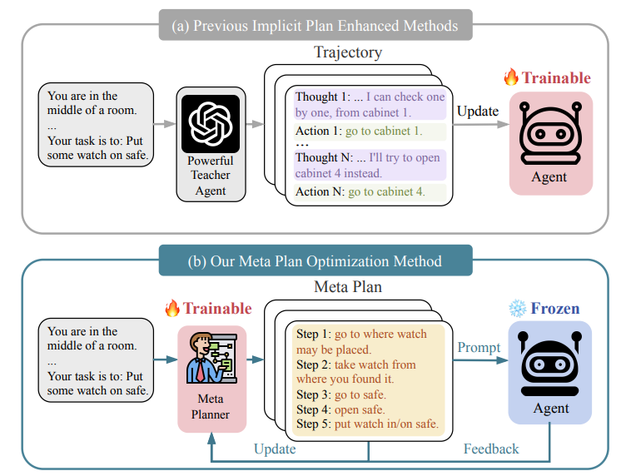
计划提供高层次、抽象的指导，与具体环境细节解耦。
元计划与特定的环境细节（例如 “cabinet 1”、“cabinet 4”） 和复杂的智能体轨迹解耦，使其更适合优化。

Slide 6
如何产生/改善元计划
元计划器和一个代理组成。元规划师负责生成高级元计划，而代理则提供有关执行的反馈，以评估输入的元计划的质量并帮助完善元规划器。
最后再从：
正确性、可跟踪性和标准化三个角度评估
初期：专家轨迹中收集元计划，并通过监督微调对元规划器进行冷启动。
改进：使用蒙特卡洛 （MC） 抽样来估计Agent的任务完成率作为反馈。
具体来说，给定一个任务，规划者通过抽样生成多个元计划。然后对于每个元计划，也对 agent 进行采样，产生多个执行轨迹，并据此估算任务完成率。
训练后的元计划planner可以从 MPO 框架中分离出来，作为一个即插即用的组件
确定ontrastive metaplan pair（导致最高和最低任务完成率的那些）之后，应用 DPO来改进这些计划对的元规划器。

Slide 7
实验效果
ALFWorld（Shridhar et al.， 2020）和用于文本科学实验任务的 ScienceWorld（Wang et al.， 2022）。在所有测试任务中，配备 Meta Planner 的代理的表现明显优于没有它的代理，性能提升高达 100%。
提高了智能体的任务完成效率
它可以防止代理进行不必要的探索，从而提高他们的任务完成效率。根据 Xiong 等人（2024 年），我们使用每步的平均奖励来评估行动效率，为每个任务计算为最终奖励与完成任务所需的步骤数的比率，然后在整个测试集中平均这些值

Slide 8
使用
meta plan is incorpo-rated into the task instructions to guide the agentplanning process

